Slide 1
CHÀO MỪNG QUÝ THẦY CÔ
ĐẾN DỰ GIỜ TIẾT HỌC
Môn: Tiếng Việt

Slide 2
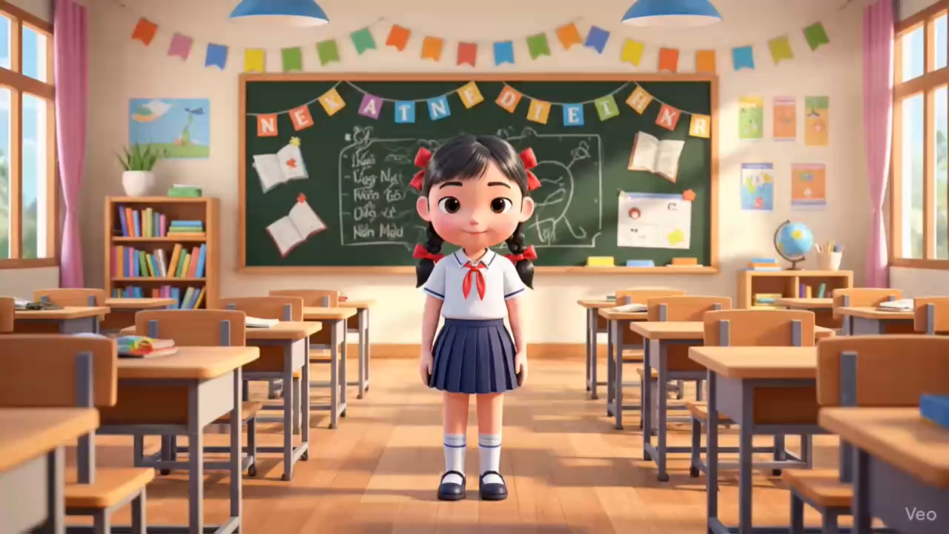

Slide 3
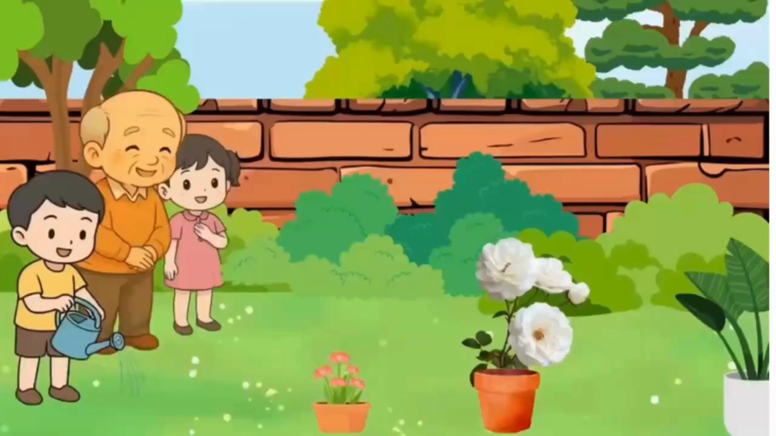

Slide 4


NỘI DUNG BÀI HỌC
01
NGHE KỂ CHUYỆN
02
KỂ CHUYỆN
TRAO ĐỔI VỀ CÂU CHUYỆN
03

Slide 5
1
NGHE KỂ CHUYỆN

Slide 6
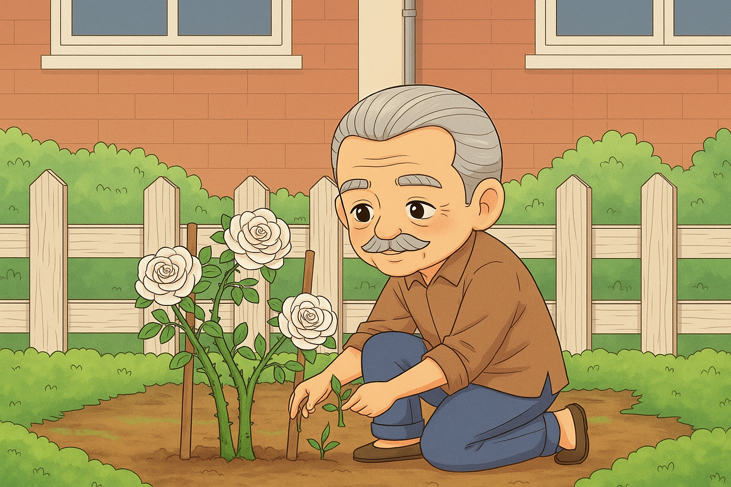
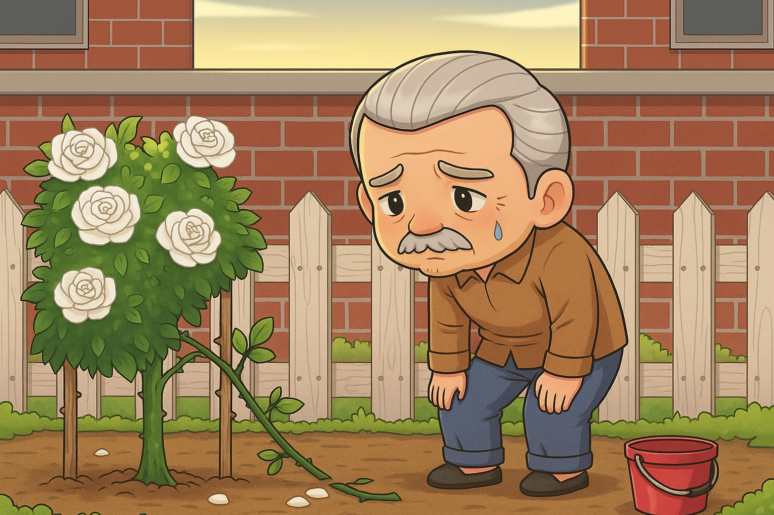
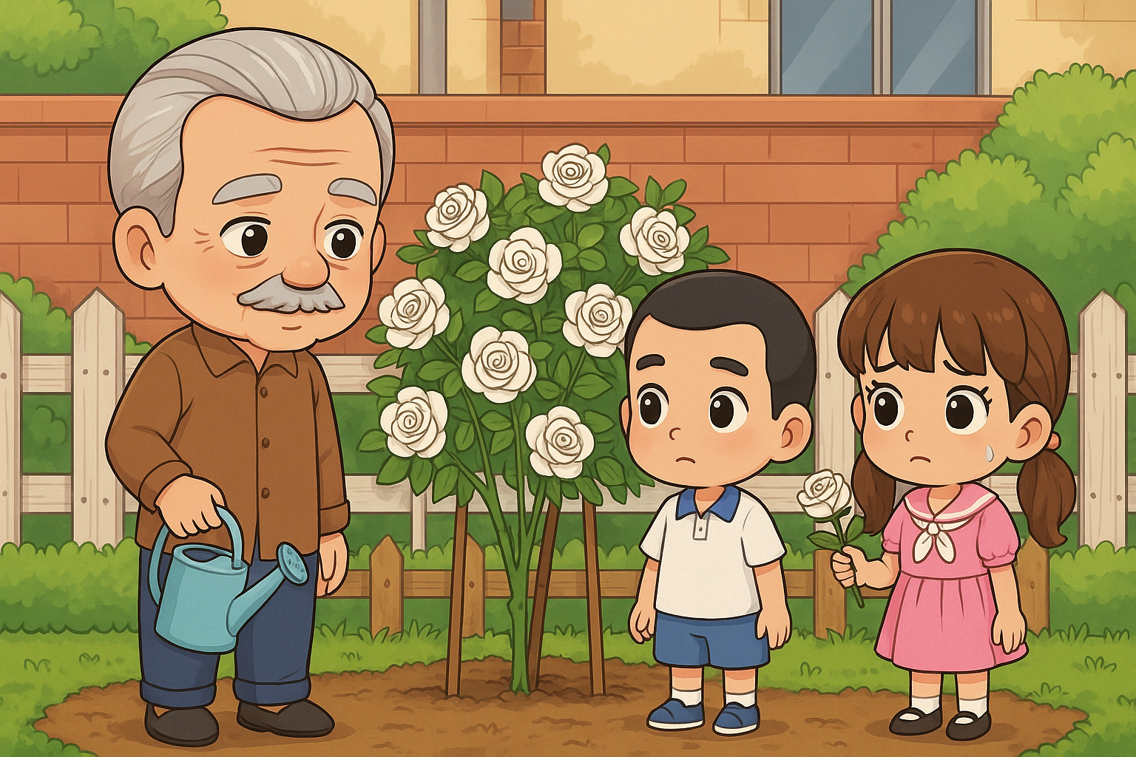
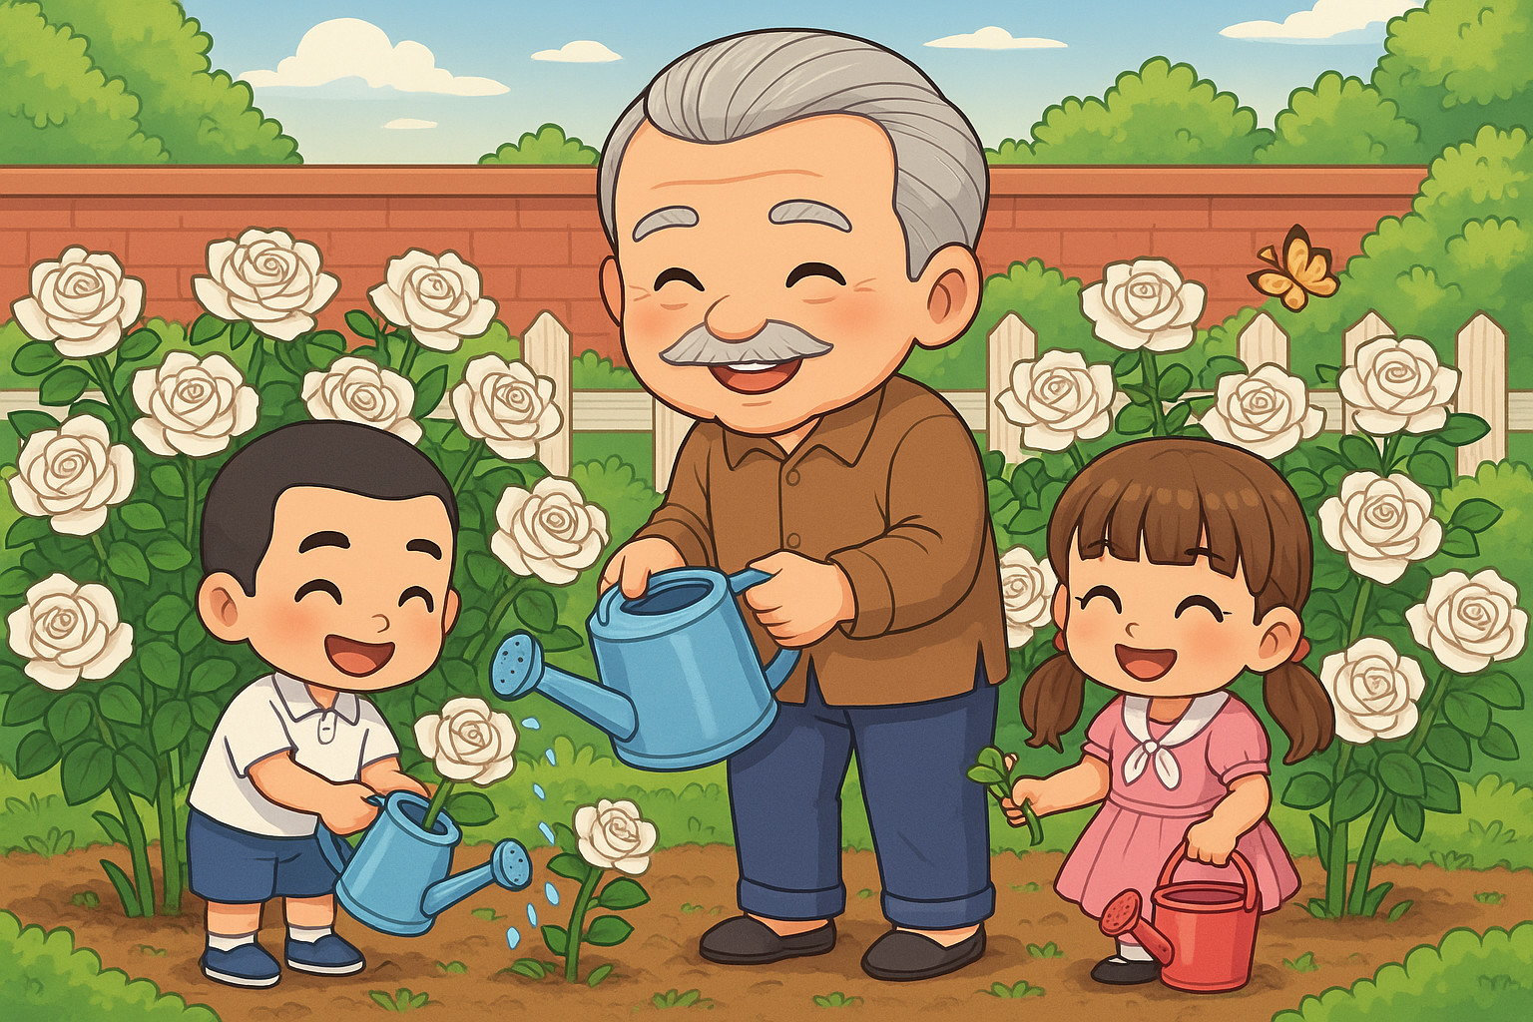

Slide 7
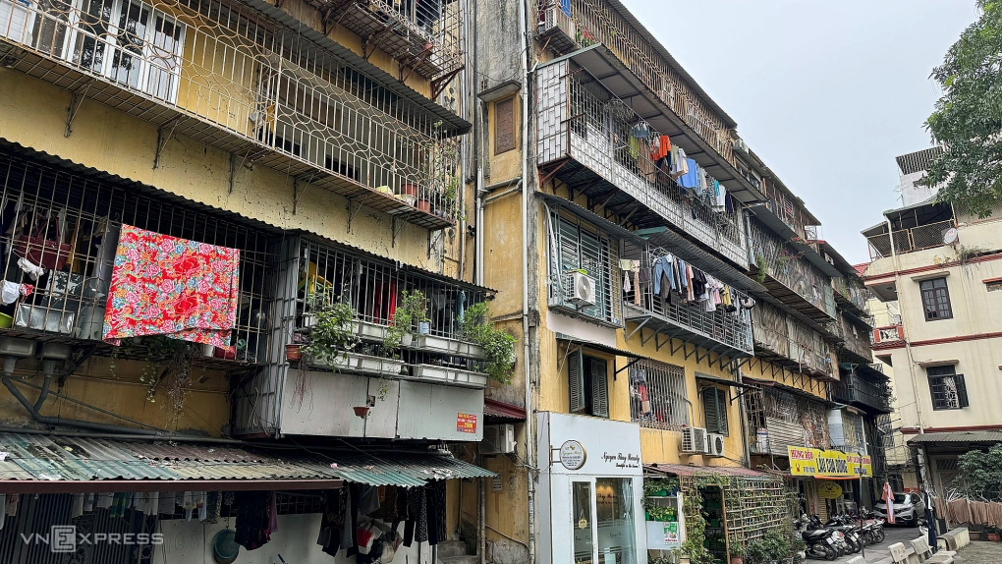
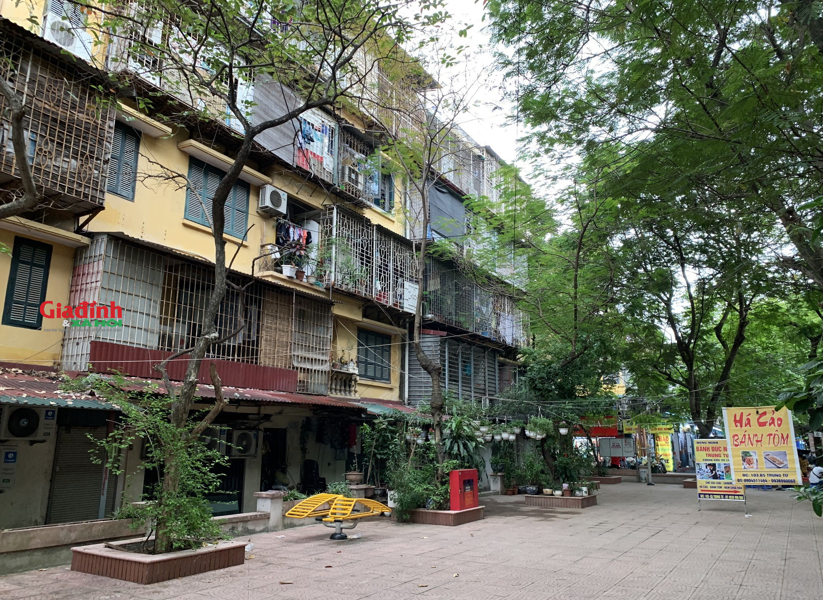
Khu tập thể
Khu tập thể là một loại hình nhà ở tập trung, nơi nhiều hộ gia đình sinh sống trong một dãy nhà chung.

Slide 8
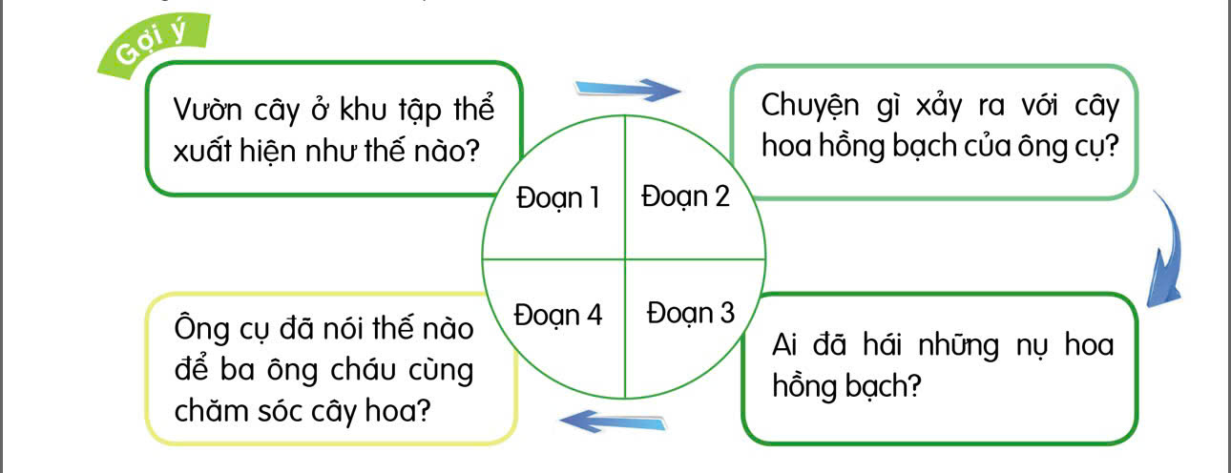

Slide 10
2
KỂ CHUYỆN

Slide 11
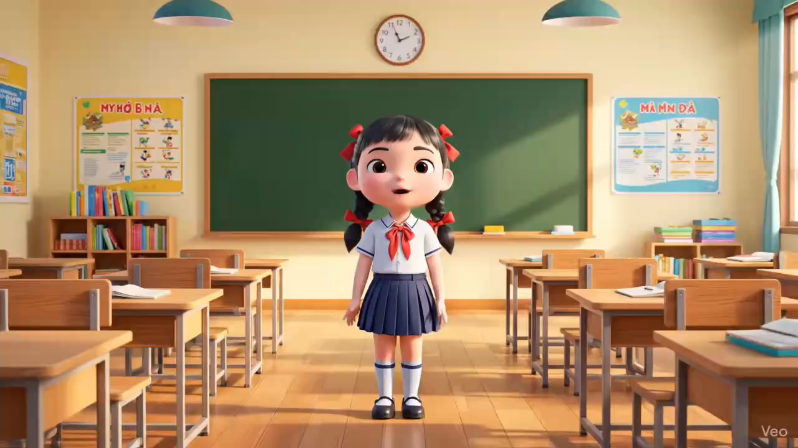

Slide 12
TIÊU CHÍ KỂ CHUYỆN
Kể đúng nội dung câu chuyện
Kể đúng trình tự sự việc
Lời kể tự nhiên kết hợp biểu cảm.

Slide 13
3
TRAO ĐỔI VỀ CÂU CHUYỆN

Slide 14
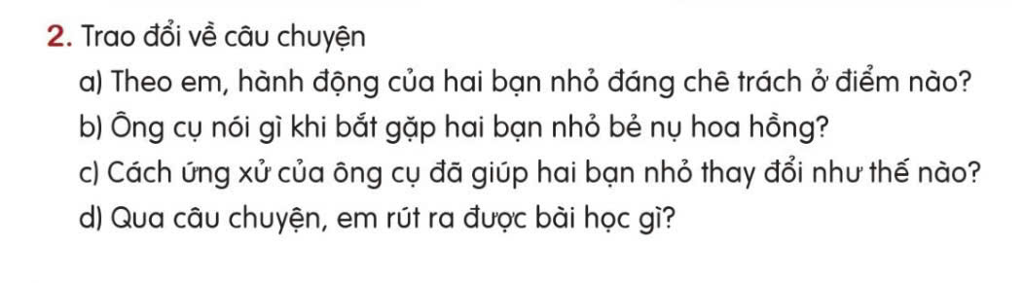

Slide 15
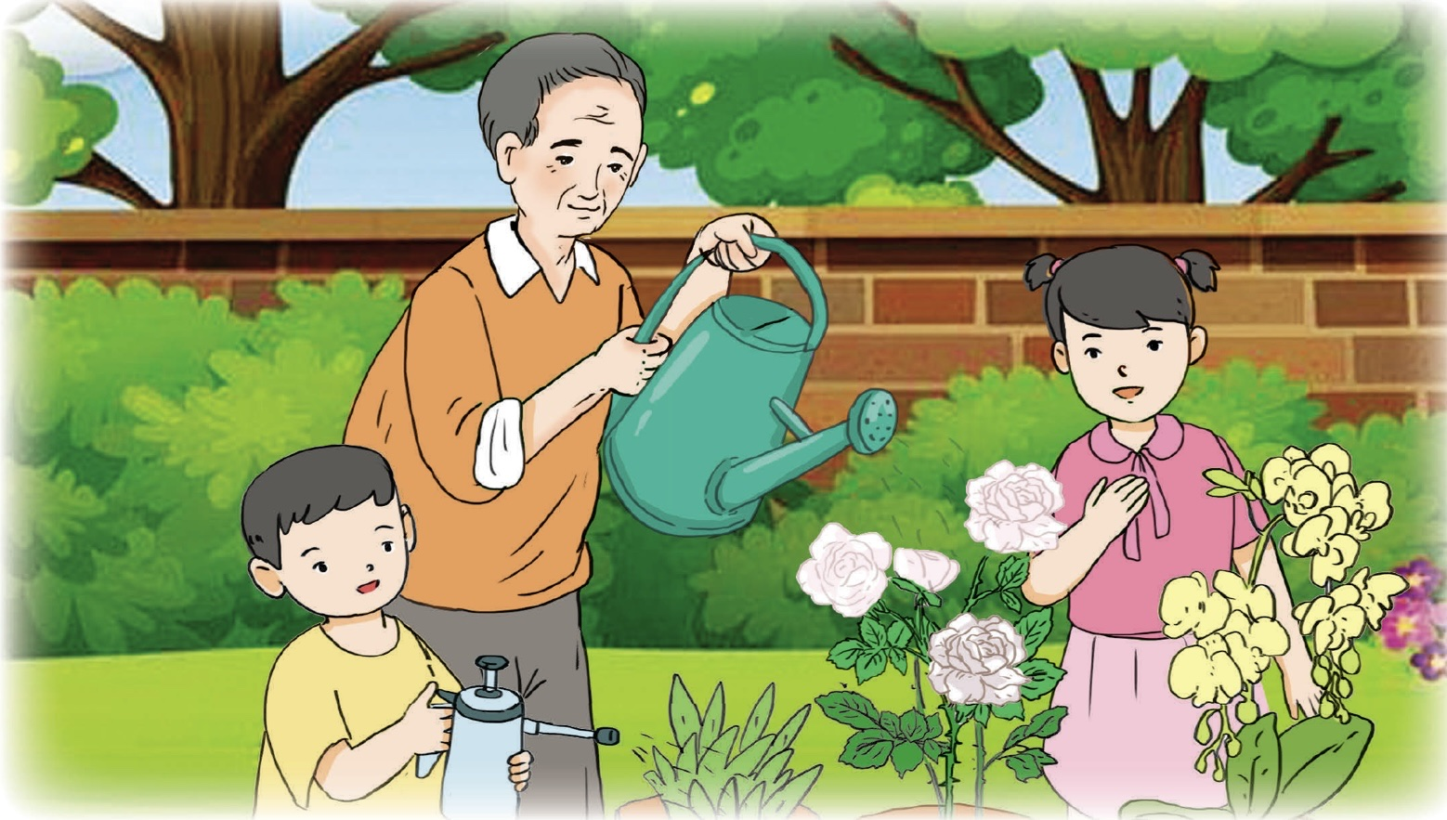
Qua câu chuyện, em thích chi tiết nào nhất?

Slide 16
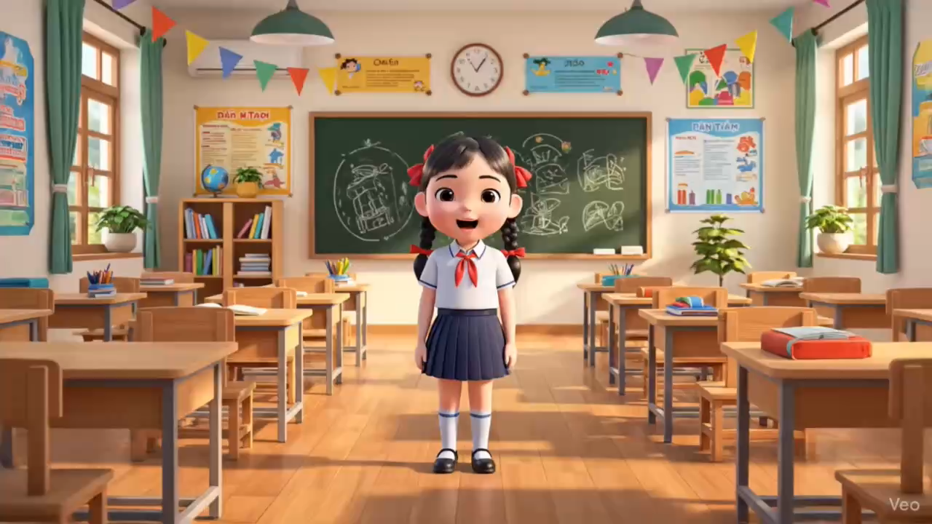

Slide 17
XIN CHÂN THÀNH CẢM ƠN THẦY CÔ ĐÃ TỚI DỰ TIẾT HỌC NGÀY HÔM NAY.

Slide 18
CHIA SẺ TRƯỚC LỚP

Slide 19
THẢO LUẬN NHÓM

Slide 20
THẢO LUẬN NHÓM

Slide 21
Qua câu chuyện, em thích chi tiết nào nhất?

